Slide 1
Apprendre en s’amusant grâce aux cartes Flash
Damien Roquel

Slide 2
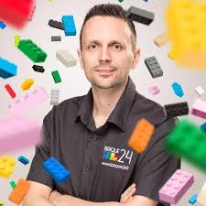
Damien Roquel
Le dada de Damien, c’est de mettre les gens en situation de collaboration par le jeu, voir ce qu'il se passe et ensuite réfléchir ensemble.

Slide 3


1. Introduction
Les cartes Flash sont une technique pédagogique prisée des anglo-saxons, elle privilégie :
La mémorisation Par l’élaboration de questions/réponses précises et la répétition.
L’auto-apprentissage Par la possibilité de répondre aux questions et de se corriger seul, sans jugement et à son rythme
Le jeu Seul ou à plusieurs, l’aspect ludique permet d’apprendre sans stress.

Slide 4
C’est bien beau tes histoires mais
c’est quoi
une carte Flash?

Slide 5
Excellente question.
(Merci de l’avoir posée)

Slide 6
Une carte Flash est une
carte à jouer qui comporte:
Une question au recto
Une réponse au verso
& qui peut être utilisée
dans les deux sens
Exemple :
Formule simplifiée de l’ellipse
x²/a² + y²/b² - 1 =0
( on peut lire dans les deux sens)

Slide 7
Mouais… En quoi est ce que c’est si
intéressant ?

Slide 8
(hm...ok tough crowd…)
Là où ça devient fun c’est qu’on peut faire
divers jeux en utilisant les cartes.

Slide 9
Par exemple en solo :
1.
2.
3.
Je pose toutes mes cartes dans la colonne 1.
Si j’arrive à y répondre je les passe dans la colonne 2
Je laisse celles auxquelles je n’ai pas répondu dans la colonne 1 et je recommence.
Je prends les cartes dans la colonne 2, je les mélange (en mélangeant aussi le recto/verso).
Si j’arrive à y répondre je les passe dans la colonne 3, sinon je les redescends dans la colonne 1.
Le but du jeu est d’amener toutes les cartes dans la colonne 3.

Slide 10
OU À PLUSIEURS !
Le jeu du bouchon
...
À DEUX JOUEURS
La bataille
Le morpion
...
Il existe de nombreux jeux :

Slide 11
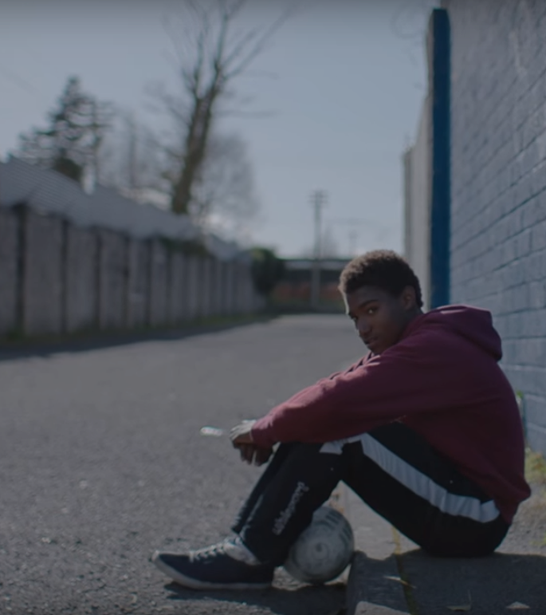
Voici Sergio.
Il a récemment déménagé du Portugal pour s'installer dans une petite ville du sud de la France.
Il aime le football, mais il craint de ne pas pouvoir communiquer avec l'entraîneur ou ses coéquipiers.

Slide 12
Grâce aux cartes Flash il a pu apprendre les 35 mots qui composent le vocabulaire footballistique
En seulement 2 semaines!

Slide 13
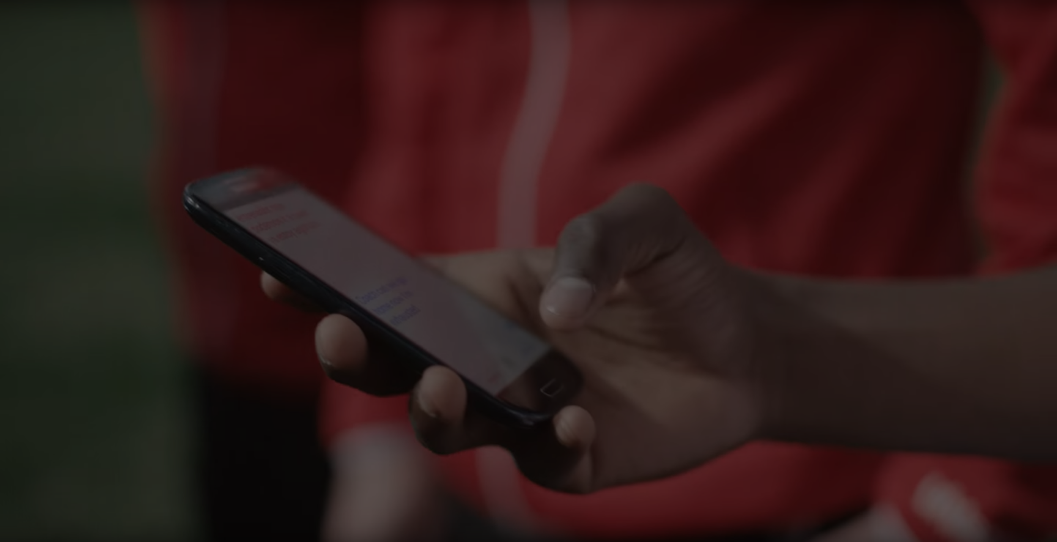
Damien utilise ce genre de méthodes en entreprise
( par exemple pour aider une équipe d’ouvrier à mémoriser la doc d’une machine )

Slide 14
Dis donc, ton truc... ce serait pas un peu
pour les gosses ?

Slide 15
Si mais je vois pas le problème...
Allez bisous

